Slide 1
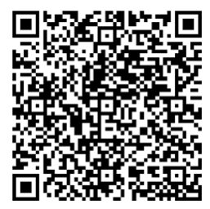
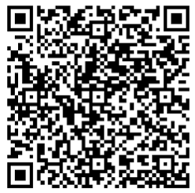
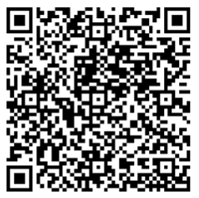
多变量非线性建模 神经网络回归
教师 丛培盛
BP原理
算法代码

Slide 2
本节要求
回归问题与分类问题
掌握MLPRegressor的使用
能解决多元非线性回归预测建模问题

Slide 3
MLP 神经网络回归模型
sklearn.neural_network包，包含 MLPRegressor类
建立回归预测模型
调用
from sklearn.neural_network import MLPRegressor
clf=MLPRegressor( hidden_layer_sizes=(100,), alpha=1e-5, random_state=1) # 很多参数
clf.fit(X_train, y_train)
yhat=clf.predict(X_test) # 预测值

Slide 4
MLP 神经网络回归模型
糖尿病数据集可以用以下代码加载
from sklearn.datasets import load_diabetes
digits = load_diabetes()
X = digits.data # 数字图片特征提取后得到的向量
y = digits.target
X有10个特征：年龄，性别，BMI指数，平均血压，S1，S2，S3，S4，S5，S6（六种血清的化验数据）。10个特征已经被预处理均值0，特征的模为1。Y只有1列，是有关糖尿病指标的定量测量值。
请用MLPRegressor建模预测

Slide 5
MLP 神经网络回归模型
import numpy as np
from sklearn.datasets import load_diabetes
digits = load_diabetes()
X = digits.data # 数字图片特征提取后得到的向量
Y = digits.target
from sklearn.model_selection import train_test_split
from sklearn.neural_network import MLPRegressor
X_train, X_test, Y_train, Y_test = train_test_split(X, Y,test_size=0.05)

Slide 6
MLP 神经网络回归模型
mlp=MLPRegressor(hidden_layer_sizes=(20,), activation='logistic', solver='sgd', alpha=0.0001,
learning_rate='adaptive', learning_rate_init=0.1, power_t=0.5, max_iter=5000, random_state=1, tol=0.0001, verbose=False, warm_start=False, momentum=0.9)
mlp.fit(X_train,Y_train)
YPred=mlp.predict(X_test)
err=np.abs(Y_test-YPred)/Y_test*100
err=err.round(3)
print(err)

